Slide 1
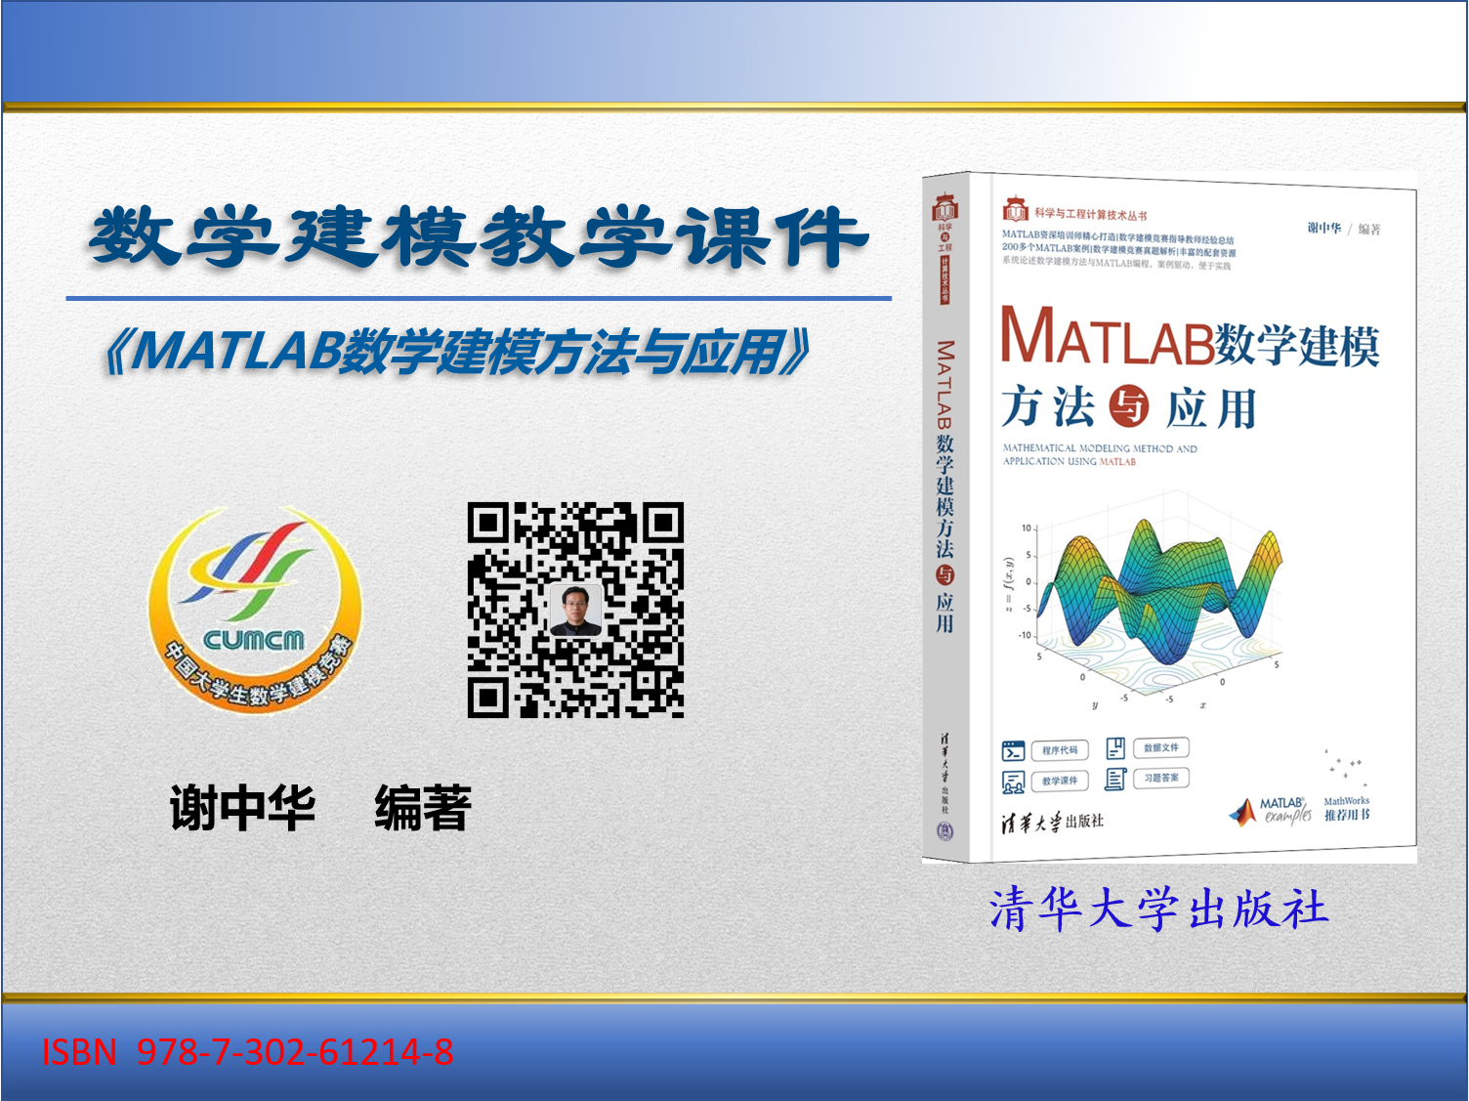

Slide 2
多项式与插值拟合
谢中华
E-mail: xiezhh@tust.edu.cn
MATLAB数学建模方法与应用
Notes:
2
华文行楷，字号88，颜色红，位于每一章的第一节的最前面。 不使用动画

Slide 3
主要内容
多项式拟合
插值问题的数学描述
MATLAB常用插值函数
插值拟合案例
建模案例选讲

Slide 4
第一节 多项式拟合
一、多项式拟合的数学模型
对于因变量（响应变量） 和自变量 的m（m>n）次独立的观测 ，通常可用如下的n次多项式模型来拟合 与 之间的关系：
其中 为未知参数， 为随机误差。

Slide 5
二、多项式拟合的MATLAB实现
1. polyfit函数的用法
[p, S, mu] = polyfit(x, y, n)
系数向量的估计值
用于误差估计的结构体变量
均值和标准差
自变量观测值向量
因变量观测值向量
多项式阶数

Slide 6
2. polyval函数的用法
[y, delta] = polyval(p, x, S)
因变量估计值向量
误差标准差的估计值向量
多项式系数向量
用户指定的自变量取值向量
用于误差估计的结构体变量

Slide 7
3. poly2sym函数的用法
r = poly2sym(p, v)
多项式的符号表达式
多项式系数向量
自变量符号或取值

Slide 8
三、多项式回归案例
【例1-1】现有我国2007年1月至2011年11月的食品零售价格分类指数数据，如表20.1-1所示。数据来源：中华人民共和国国家统计局网站月度统计数据。试根据这59组统计数据研究全国食品零售价格分类指数 y（上年同月 = 100）和时间 x 之间的关系。
序号 | 统计月度 | 上年同月 = 100 |  |  | 上年同期 = 100
 |  | 全国 | 城市 | 农村 | 全国 | 城市 | 农村
1 | 2007年1月 | 104.9 | 104.4 | 105.9 | 104.9 | 104.4 | 105.9
2 | 2007年2月 | 105.8 | 105.2 | 106.9 | 105.3 | 104.8 | 106.4
3 | 2007年3月 | 107.7 | 107.4 | 108.3 | 106.1 | 105.7 | 107
… | … | … | … | … | … | … | …
57 | 2011年9月 | 113.5 | 113.4 | 114 | 112.6 | 112.4 | 113.1
58 | 2011年10月 | 111.9 | 111.8 | 112.2 | 112.5 | 112.3 | 113
59 | 2011年11月 | 108.7 | 108.8 | 108.6 | 112.2 | 112 | 112.6

Slide 9
1. 数据的散点图
用序号表示时间，记为x，用y表示全国食品零售价格分类指数（上年同月 = 100）。由于x和y均为一维变量，可以先从x和y的散点图上直观的观察它们之间的关系，然后再作进一步的分析。
>> [Data,Textdata] = xlsread('食品零售价格.xls');
>> x = Data(:,1);
>> y = Data(:,3);
>> timestr = Textdata(3:end,2);
>> plot(x,y,'k.','Markersize',15);
>> set(gca,'XTick',1:2:numel(x),'XTickLabel',timestr(1:2:end));
>> set(gca,'XTickLabelRotation',-30);
>> xlabel('时间(x)');
>> ylabel('食品零售价格分类指数');

Slide 10
1. 数据的散点图

Slide 11
2. 四次多项式拟合
假设 y 关于 x 的理论回归方程为
调用polyfit函数求系数估计值
>> p4 = polyfit(x,y,4)
p4 = -0.0001 0.0096 -0.3985 5.5635 94.2769
>> r = poly2sym(p4);
>> r = vpa(r,5)
r = - 0.000074268*x^4 + 0.0096077*x^3 - 0.39845*x^2 + 5.5635*x + 94.277

Slide 12
3. 更高次多项式拟合
调用polyfit函数作更高次（大于4次）多项式拟合，并把多次拟合的残差的模加以对比，评价拟合的好坏。
>> [p5,S5] = polyfit(x,y,5); % 5次多项式拟合
>> S5.normr
>> [p6,S6] = polyfit(x,y,6); % 6次多项式拟合
>> S6.normr
>> [p7,S7] = polyfit(x,y,7); % 7次多项式拟合
>> S7.normr
>> [p8,S8] = polyfit(x,y,8); % 8次多项式拟合
>> S8.normr
>> [p9,S9] = polyfit(x,y,9); % 9次多项式拟合
>> S9.normr

Slide 13
4. 拟合效果图
在以上拟合结果的基础上，可以调用polyval函数计算给定自变量 处的因变量 的预测值，从而绘制拟合效果图，从拟合效果图上直观地看出拟合的准确性。
代码略。。。

Slide 15
第二节 插值问题的数学描述
一、什么是插值
所谓插值就是在已知离散数据的基础上补插连续函数，使得这条连续曲线（或曲面）通过全部已知的离散数据点，利用插值方法可通过函数在有限个点处的取值状况，估算出函数在其他点处的近似值。

Slide 16
二、一维插值问题的数学描述
１．数学描述
一维插值问题的数学描述为：
已知某一函数 y = g(x)（ g(x)的解析表达式可能十分复杂,也可以是未知的）在区间[a, b]上n +1个互异点 x_{j} 处的函数值 y _{j} , j = 0,1,…,n ，还知道g(x)在[a, b]上有若干阶导数，如何求出g(x)在[a, b]上任一点 x 的近似值。

Slide 17
2．基本思想
一维插值方法的基本思想是：根据g(x)在区间[a,b]上
n +1个互异点 x _{j} （称为节点）的函数值 y _{j} ，j = 0,1,…,n，求一个足够光滑、简单便于计算的函数f (x)（称为插值函数）
作为g(x)的近似表达式，使得
f (x _{j} ) = y _{j} ， j = 0，1，…，n。 （1）
然后计算f (x)在区间[a,b](称为插值区间)上点x（称为插值
点）的值作为原函数g(x)（称为被插函数）在此点的近似
值。求插值函数f (x)的方法称为插值方法，（1）式称为插值条件。
代数多项式比较简单，常用多项式作为插值函数。

Slide 18
3．常用一维插值方法
常用的一维插值方法有：分段线性插值、拉格朗日（Lagrange）多项式插值、牛顿（Newton）插值、Hermite插值、最近邻插值、三次样条插值和B样条插值等。

Slide 19
三、二维插值问题的数学描述
二维插值问题的数学描述为：
已知某二元函数 z = G(x, y)（ 解析表达式可能十分复杂,
也可以是未知的）在平面区域D上N个互异点 (x_{i}, y_{i}) 处的函数值 z_{i} ， i = 0,1,…,N ，求一个足够光滑、简单便于计算的插值函数f (x, y)。由插值函数可以计算原函数在平面区域 上任意点处的近似值。常用的二维插值方法有：分片线性插值、双线性插值、最近邻插值、三次样条插值和B样条插值等。

Slide 20
四、三次样条插值的数学描述
1. 什么是样条？
是一个细的、可弯曲的木制或塑料条，在飞机或轮船等的设计制造过程中为描绘出光滑的外形曲线(放样)所用的工具
从物理上讲，样条满足插值点的约束，同时使势能达到最小
三次样条本质上是一段一段的三次多项式拼合而成的曲线，在拼接处,不仅函数是连续的,且一阶和二阶导数也是连续的，1946年,Schoenberg将样条引入数学,即所谓的样条函数

Slide 21
2. 三次样条插值函数

Slide 22
3. 三次样条插值原理
在n个小区间构造S(x)，共有n个三次多项式，需确定4n个参数，需列出4n个方程。
在所有节点上
n+1个方程
在除端点外的节点上，由连续性可得
3(n-1)个方程
这样就得到4n - 2个方程，为保证待定参数的唯一性，还差两个方程。

Slide 23
3. 三次样条插值原理
为列出这两个方程，需要提供两个附加条件，通常是在区间[a, b]的两个端点外给出附加条件，这就是所谓的边界条件。根据实际问题的不同，三次样条插值常用到下列四类边界条件。
m边界条件：
即给定端点处的一阶导数值。
M边界条件：
即给定端点处的二阶导数值。

Slide 24
3. 三次样条插值原理
周期边界条件：
当y = g(x)是以 b-a = x₀ - x_{n} 为周期的周期函数时，要求S(x)也是周期函数，故端点处要满足
非纽结边界条件：

Slide 25
第三节 MATLAB常用插值函数
函数名 | 说 明
griddedInterpolant | 网格节点插值通用函数
scatteredInterpolant | 散乱节点插值通用函数
interp1 | 一维插值
interp2 | 二维网格节点插值
interp3 | 三维网格节点插值
interpn | 多维网格节点插值
griddata | 二维或三维散乱节点插值
griddatan | 多维散乱节点插值
spline,csape,csapi, csaps,cscvn | 三次样条插值
spapi, spaps, spap2 | B样条插值

Slide 26
第四节 插值拟合案例
一、一维插值
griddedInterpolant、interp1、spline 、csape、csapi、csaps、cscvn 、spapi、spaps和spap2函数均可作一维插值，本节只介绍interp1和csape函数的用法。
1. interp1函数的用法
调用格式：
>> yi = interp1(x,Y,xi,method)
>> pp = interp1(x,Y,method,'pp')

Slide 27
1. interp1函数的用法
method参数取值列表
method参数取值 | 说 明
'linear' | 线性插值（默认）
'nearest' | 最近邻插值
'next' | 下一个近邻点插值
'previous' | 上一个近邻点插值
'spline' | 三次样条插值
'pchip' | 分段三次Hermite插值
'cubic' | 立方插值，同'pchip'
'v5cubic' | MATLAB5.x版本中用到的立方插值算法，该算法不能做外推，即不能计算超出节点x取值范围的插值点xi处的函数值

Slide 28
【例4-1】在加工机翼的过程中，已有机翼断面轮廓线上的20组坐标点数据，如表所列，其中(x, y₁) 和(x, y₂) 分别对应轮廓线的上下线。假设需要得到 x坐标每改变0.1时的y 坐标，试通过插值方法计算加工所需的全部数据，并绘制机翼断面轮廓线，求加工断面的面积。
x | 0 | 3 | 5 | 7 | 9 | 11 | 12 | 13 | 14 | 15
y1 | 0 | 1.8 | 2.2 | 2.7 | 3.0 | 3.1 | 2.9 | 2.5 | 2.0 | 1.6
y2 | 0 | 1.2 | 1.7 | 2.0 | 2.1 | 2.0 | 1.8 | 1.2 | 1.0 | 1.6

Slide 29
>> x0 = [0,3,5,7,9,11,12,13,14,15];
>> y01 = [0,1.8,2.2,2.7,3.0,3.1,2.9,2.5,2.0,1.6];
>> y02 = [0,1.2,1.7,2.0,2.1,2.0,1.8,1.2,1.0,1.6];
>> x = 0:0.1:15;
>> ysp1 = interp1(x0,y01,x,'spline');
>> ysp2 = interp1(x0,y02,x,'spline');
>> plot([x0,x0],[y01,y02],'o');
>> hold on;
>> plot(x,ysp1,'r',x,ysp2,'r');
>> xlabel('X'); ylabel('Y');
>> legend('插值节点','三次样条插值','location','northwest');
% 截面面积：
>> S1 = trapz(x,ysp1)-trapz(x,ysp2)

Slide 30
2. csape函数的用法
csape函数用来作指定边界条件的一维、二维和高维三次样条插值。
调用格式：
>> pp = csape( x,y,conds)
conds参数取值 | 说 明
'complete'或'clamped' | 给定端点处的一阶导数值，默认为拉格朗日边界条件
'not-a-knot' | 非纽结边界条件，csapi函数使用的就是这种边界条件
'periodic' | 周期边界条件
'second' | 给定端点处的二阶导数值。默认为[0, 0]，同'variational'情形
'variational' | 设定端点处的二阶导数值为0

Slide 31
【例4-2】函数 在定义区间上连续，但是在 和 处不可导。试根据函数表达式分别产生区间[0,1]和[1,3]上的离散数据，然后作三次样条插值，使得区间[1,3]上的三次样条函数 在 处可导，且满足：
分析：题目中给出了区间端点处的导数值，即给出了三次样条插值的边界条件。在区间[0,1]上作插值时，给定了两端点处的一阶导数值，边界条件为 。在区间[1,3]上作插值时，给定了左端点处的一阶导数值和右端点处的二阶导数值，边界条件为

Slide 32
>> fun = @(x)sin(pi*x/2).*(x>=-1&x<1) + x.*exp(1-x.^2).*(x>=1 | x<-1);
%%----------------区间[0,1]上的三次样条插值------------------
>> x01 = linspace(0,1,6); y01 = fun(x01); x1 = linspace(0,1,20);
>> pp1 = csape(x01,[1,y01,0],'complete');
>> y1 = fnval(pp1,x1);
%%----------------区间[1,3]上的三次样条插值------------------
>> x02 = linspace(1,3,8); y02 = fun(x02); x2 = linspace(1,3,30);
>> pp2 = csape(x02,[0,y02,0.01],[1,2]);
>> y2 = fnval(pp2,x2);
%%-----------------------绘图---------------------
>> plot([x01,x02],[y01,y02],'ko');
>> hold on;
>> plot([x1,x2],fun([x1,x2]),'k','linewidth',2);
>> plot([x1,x2],[y1,y2],'--','linewidth',2);
>> xlabel('X');
>> ylabel('Y = f(x)');
>> legend('插值节点','原函数图像','三次样条插值');

Slide 33
二、二维插值
二维插值分为网格节点插值和散乱节点插值，插值节点为网格节点的插值称为网格节点插值，如左下图所示，插值节点不是网格节点的插值称为散乱节点插值，如右下图所示。

Slide 34
1. 网格节点插值
griddedInterpolant、interp2、csape、csapi、spapi、csaps、spaps和spap2函数均可作二维和高维网格节点插值，本节只介绍griddedInterpolant和interp2函数的用法。
（1）griddedInterpolant函数的用法
调用格式：
>> F = griddedInterpolant({x1,x2}, Y, method)
>> values = F({xq1,xq2})

Slide 35
1. 网格节点插值
（2）interp2函数的用法
调用格式：
>> ZI = interp2(X,Y,Z,XI,YI,method)
method参数值 | 说 明
'nearest' | 最近邻插值
'linear' | 线性插值（默认）
'spline' | 三次样条插值
'cubic' | 立方插值，若插值节点不等间距，此法同'spline'

Slide 36
【例4-3】在一丘陵地带测量高程，x 和 y 方向每隔100米测一个点，得高程数据如下表所列，试用插值方法拟合出地形曲面。
高程
 |  | 100 | 200 | 300 | 400 | 500
 | 100 | 450 | 478 | 624 | 697 | 636
 | 200 | 420 | 478 | 630 | 712 | 698
 | 300 | 400 | 412 | 598 | 674 | 680
 | 400 | 310 | 334 | 552 | 626 | 662

Slide 37
>> x = 100:100:500; % 节点x坐标向量
>> y = 100:100:400; % 节点y坐标向量
>> [X,Y] = meshgrid(x,y); % 网格节点坐标矩阵
>> Z = [450 478 624 697 636
420 478 630 712 698
400 412 598 674 680
310 334 552 626 662]; % 网格节点处原函数值
>> xd = 100:20:500; % 插值点x坐标向量
>> yd = 100:20:400; % 插值点y坐标向量
% -------------- 调用interp2函数作三次样条插值-------------------
>> [Xd1,Yd1] = meshgrid(xd,yd); % 网格插值点坐标矩阵1
>> Zd1 = interp2(X,Y,Z,Xd1,Yd1,'spline');
% --------------调用griddedInterpolant函数作三次样条插值--------------------
>> [Xd2,Yd2] = ndgrid(xd,yd); % 网格插值点坐标矩阵2
>> F = griddedInterpolant({x,y},Z','spline');
>> Zd2 = F(Xd2,Yd2);

Slide 38
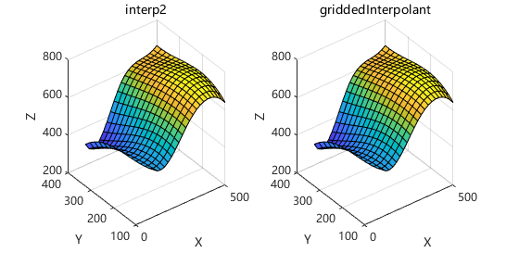
>> figure; % 新建图形窗口
>> subplot(1,2,1); % 子图1
>> surf(Xd1,Yd1,Zd1); % 绘制interp2函数得到的地形图
>> xlabel('X'); ylabel('Y'); zlabel('Z'); title('interp2') % 轴标签和标题
>> subplot(1,2,2); % 子图2
>> surf(Xd2,Yd2,Zd2); % 绘制griddedInterpolant函数得到的地形图
>> xlabel('X'); ylabel('Y'); zlabel('Z'); title('griddedInterpolant')

Slide 39
2. 散乱节点插值
scatteredInterpolant和griddata函数均可用来作二维散乱节点插值。
（1）scatteredInterpolant函数的用法
调用格式：
>> F = scatteredInterpolant (x, y, z, method)
（2）griddata函数的用法
调用格式：
>> ZI = griddata(x,y,z,XI,YI,method)

Slide 40
【例4-4】2011高教社杯全国大学生数学建模竞赛A题中给出了某城市城区土壤地质环境调查数据，包括采样点的位置、海拔高度及其所属功能区等信息数据，以及8种主要重金属元素在采样点处的浓度、8种主要重金属元素的背景值数据。试根据调查数据中给出的采样点坐标和8种主要重金属元素的浓度数据绘制Cd元素的空间分布图。
取样点位置及其所属功能区
编号 | x(m) | y(m) | 海拔(m) | 功能区
1 | 74 | 781 | 5 | 4
2 | 1373 | 731 | 11 | 4
3 | 1321 | 1791 | 28 | 4
4 | 0 | 1787 | 4 | 2
5 | 1049 | 2127 | 12 | 4
…… | …… | …… | …… | ……
319 | 7653 | 1952 | 48 | 5

Slide 41
【例4-4续】试根据调查数据中给出的采样点坐标和8种主要重金属元素的浓度数据绘制Cd元素的空间分布图。
8种主要重金属元素的浓度
编号 | As (μg/g) | Cd (ng/g) | Cr (μg/g) | Cu (μg/g) | Hg (ng/g) | Ni (μg/g) | Pb (μg/g) | Zn (μg/g)
1 | 7.84 | 153.80 | 44.31 | 20.56 | 266.00 | 18.20 | 35.38 | 72.35
2 | 5.93 | 146.20 | 45.05 | 22.51 | 86.00 | 17.20 | 36.18 | 94.59
3 | 4.90 | 439.20 | 29.07 | 64.56 | 109.00 | 10.60 | 74.32 | 218.37
4 | 6.56 | 223.90 | 40.08 | 25.17 | 950.00 | 15.40 | 32.28 | 117.35
5 | 6.35 | 525.20 | 59.35 | 117.53 | 800.00 | 20.20 | 169.96 | 726.02
…… | …… | …… | …… | …… | …… | …… | …… | ……
319 | 9.35 | 156.00 | 57.36 | 31.06 | 59.00 | 25.80 | 51.03 | 95.90

Slide 42
>> xyz = xlsread('cumcm2011A.xls',1,'B4:D322');
>> Cd = xlsread('cumcm2011A.xls',2,'C4:C322');
>> x = xyz(:,1); % 采样点x坐标
>> y = xyz(:,2); % 采样点y坐标
>> z = xyz(:,3); % 采样点z坐标
>> xd = linspace(min(x),max(x),60); % 插值点x坐标向量
>> yd = linspace(min(y),max(y),60); % 插值点y坐标向量
>> [Xd,Yd] = meshgrid(xd,yd); % 网格插值点坐标矩阵
% ------------调用griddata函数作散乱节点插值---------------
>> Zd1 = griddata(x,y,z,Xd,Yd); % 对海拔数据进行插值
>> Cd1 = griddata(x,y,Cd,Xd,Yd); % 对浓度数据进行插值
% ------------调用scatteredInterpolant函数作散乱节点插值------------
>> F1 = scatteredInterpolant(x,y,z,'linear','none'); % 对海拔数据进行插值
>> Zd2 = F1(Xd,Yd); % 计算插值点处的海拔高度
>> F2 = scatteredInterpolant(x,y,Cd,'linear','none'); % 对浓度数据进行插值
>> Cd2 = F2(Xd,Yd); % 计算插值点处的Cd浓度

Slide 43
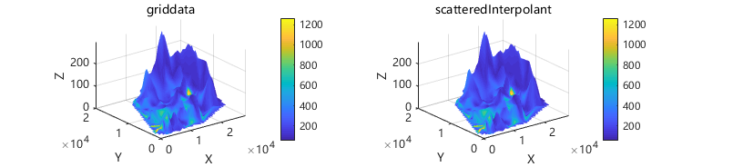
>> figure; % 新建图形窗口
>> subplot(1,2,1); % 子图1
>> surf(Xd,Yd,Zd1,Cd1); % 绘制Cd元素的空间分布图，颜色为第4维
>> shading interp; % 设置着色方式（插值着色）
>> xlabel('X'); ylabel('Y'); zlabel('Z'); title('griddata'); % 轴标签及标题
>> colorbar; % 添加颜色条
>> subplot(1,2,2); % 子图2
>> surf(Xd,Yd,Zd2,Cd2); % 绘制Cd元素的空间分布图，颜色为第4维
>> shading interp; % 设置着色方式（插值着色）
>> xlabel('X'); ylabel('Y'); zlabel('Z');title('scatteredInterpolant');
>> colorbar; % 添加颜色条

Slide 44
三、高维插值
所谓的高维插值是指维数高于2维的插值，高维插值同样分为网格节点插值和散乱节点插值，用到的MATLAB函数包括griddedInterpolant、scatteredInterpolant、interp3、griddatan、csape、csapi、spapi、csaps、spaps和spap2。

Slide 45
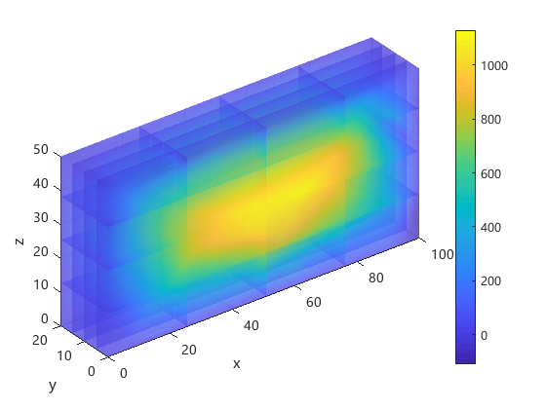
【例4-5】现有某温度场1000个点处的温度观测数据（见数据文件“温度场.xlsx”），试作三维散乱节点插值，求出任意指定点处的温度值。为了观察温度值在空间中的分布情况，绘制立体切片图和800℃等温面图。

Slide 46
% 读取数据
>> data = xlsread('温度场.xlsx');
>> x = data(:,1);
>> y = data(:,2);
>> z = data(:,3);
>> v = data(:,4);
% 划分网格（插值点）
>> xi = linspace(min(x),max(x),60);
>> yi = linspace(min(y),max(y),60);
>> zi = linspace(min(z),max(z),60);
>> [Xd,Yd,Zd] = meshgrid(xi,yi,zi);

Slide 47
% 散乱节点插值
>> F = scatteredInterpolant(x,y,z,v);
>> Vd = F(Xd,Yd,Zd);
% 绘制立体切片图
>> sxyz = [1:15:60,60]; % 设置切片位置
>> slice(Xd,Yd,Zd,Vd,xi(sxyz),yi(sxyz),zi(sxyz));
>> shading interp;
>> alpha(0.5);
>> xlabel('x');ylabel('y');zlabel('z')
>> axis equal
>> colorbar;

Slide 48
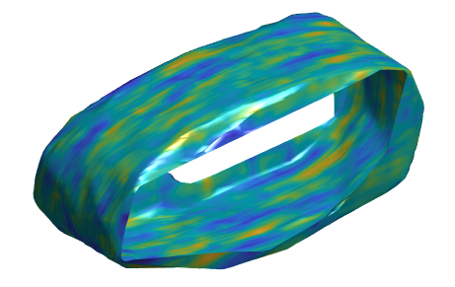
% 绘制800度等温面图
>> figure;
>> MyIsosurface(Xd,Yd,Zd,Vd,800);

Slide 49
第五节 建模案例选讲1——声呐定位问题
一、问题描述
【例5-1】在以声呐定位为主要科目的军事演习中，为了搜寻目标，从某静止潜艇向其斜上方海域（方位角 ，仰角 ）发射扫描声呐，扫描结果显示在该海域发现某目标物体，初步测得目标物体上目标点的方位角、仰角以及与潜艇的距离，见数据文件“声呐扫描数据.xlsx”的名称为附件1的工作表。
发现目标后，为了定位和追踪目标，随即向目标物体所在区域发射更为密集的扫描声呐，进一步测得目标物体上目标点的方位角、仰角以及与潜艇的距离，见“声呐扫描数据.xlsx”的名称为附件2的工作表。在随后的追踪定位中，潜艇记录下10个不同时刻目标物体上目标点的方位角、仰角以及与潜艇的距离，见“声呐扫描数据.xlsx”的名称为附件3的工作表。
试根据附件数据，通过数学建模的方法，完成以下问题。
1．根据附件1中的数据估算目标物体的大小和所在的大致区域。
2．假设目标物体是一个球形物体，试根据附件2中的数据计算球心坐标和球半径。
3．根据附件3中的数据计算目标物体的运行轨迹，并预测下一时刻目标物体所在的位置。

Slide 50

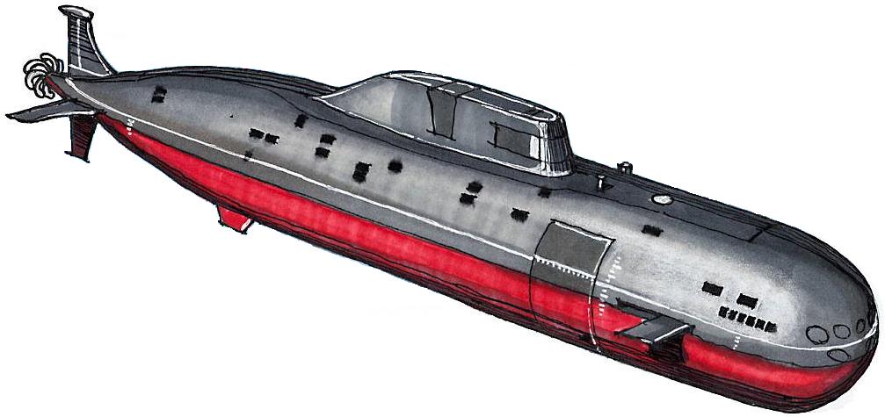
二、问题分析
潜艇的位置是固定不变的，以潜艇的位置为原点建立三维直角坐标系，求解问题1 ~ 问题3。
问题1，可用包围目标物体的最小长方体（称为外包络长方体）描述目标物体所在的大致区域，并用外包络长方体的体积估算目标物体的大小。
问题2，根据球面方程建立多元线性方程组，求得目标物体的球心坐标和球半径。
问题3，首先求10个不同时刻目标物体的球心坐标，然后建立球心坐标关于时间的多项式模型，并利用该多项式模型预测下一时刻目标物体所在的位置。

Slide 51
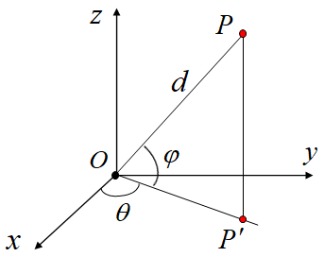
三、模型建立与求解
以潜艇的位置为原点建立三维直角坐标系，目标物体上任一目标点记为P(x,y,z)
1. 问题1的求解
>> AEd = xlsread('声呐扫描数据.xlsx',1);
>> [x1,y1,z1] = sph2cart(AEd(:,1),AEd(:,2),AEd(:,3));
>> xyz_Range = minmax([x1,y1,z1]');
>> T1 = table(xyz_Range(:,1),xyz_Range(:,2),'VariableNames', ...
{'最小值','最大值'},'RowNames',{'x','y','z'})
>> V = range(x1)*range(y1)*range(z1)

Slide 52
1. 问题1的求解
外包络长方体的坐标范围：
最小值 最大值
_______ _______
x -319.41 -312.88
y 533.81 542.48
z 274.32 284.1
外包络长方体的体积：
V =
553.4114

Slide 53
2. 问题2的求解
目标物体上第 i 个目标点记为 ，假设目标物体的球心坐标为 ，球半径为 r，则有
令 ，则
令

Slide 54
2. 问题2的求解
建立矩阵方程
可得目标物体的球心坐标和球半径
>> AEd = xlsread('声呐扫描数据.xlsx',2);
>> [x2,y2,z2] = sph2cart(AEd(:,1),AEd(:,2),AEd(:,3));
>> A = [x2.^2+y2.^2+z2.^2, -2*x2, -2*y2, -2*z2];
>> B = ones(size(x2)); beta = A\B;
>> xyz0 = beta(2:4)/beta(1);
>> r = sqrt(1/beta(1) + xyz0'*xyz0);
>> T2 = table(xyz0(1),xyz0(2),xyz0(3),r,...
'VariableNames',{'x0','y0','z0','r'})
x0 | y0 | z0 | r
-316.64 | 539.47 | 279.74 | 4.813

Slide 55
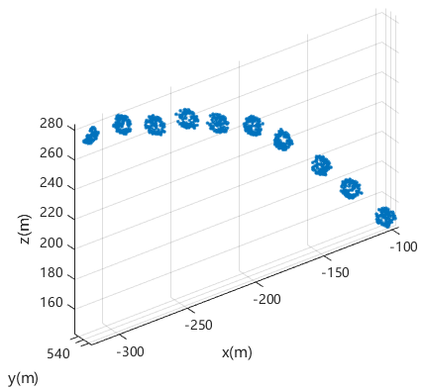
3. 问题3的求解
首先根据附件3计算10个不同时刻目标物体上多个目标点的三维直角坐标，然后绘制散点图，观察目标物体的运行轨迹
>> AEd = xlsread('声呐扫描数据.xlsx',3);
>> [x3,y3,z3] = sph2cart(AEd(:,2),AEd(:,3),AEd(:,4));
>> figure;
>> plot3(x3,y3,z3,'.');
>> grid on;
>> axis equal;
>> xlabel('x(m)');
>> ylabel('y(m)');
>> zlabel('z(m)');

Slide 56
3. 问题3的求解
接下来用问题2中的模型计算10个不同时刻目标物体的球心坐标
t | x | y | z
1 | -316.64 | 539.47 | 279.74
2 | -292.78 | 538.48 | 278.54
3 | -268.93 | 538.77 | 269.32
4 | -244.71 | 539.17 | 265.1
5 | -220.53 | 541.11 | 252.66
6 | -196.38 | 539.43 | 243.37
7 | -172.19 | 542.28 | 223.85
8 | -148.27 | 537.88 | 200.41
9 | -124.1 | 540.77 | 175.22
10 | -99.927 | 538.9 | 148.42

Slide 57
3. 问题3的求解
在10个不同时刻，目标物体球心的 y 坐标值相差不大，可认为 y与时间 t 无关，因此可用 y 的均值表示任意时刻目标物体球心的 y 坐标。x 和 z 坐标均随时间变化，还需分别建立 x 和 y 关于时间 t 的多项式模型，用以预测下一时刻（t = 11）目标物体所在的位置。

Slide 58
3. 问题3的求解
预测目标物体下一时刻的位置
t | x | y | z
11 | -75.904 | 539.63 | 117.22

Slide 59
第五节 建模案例选讲2——土地面积测量问题
一、问题描述
【例5-2】现有河南省省界线上242个点的经纬度坐标数据（见数据文件“河南省省界线经纬度坐标.xlsx”），这些点在省界线上按顺时针顺序排列，试根据这些数据计算河南省的占地面积。

Slide 60
二、问题分析
把地球看作一个半径为 R 的球体，河南省省界线是球面上的一条连续的封闭曲线，本问题可抽象为计算三维球面上由任意封闭曲线所围成的球面区域的面积。 由于球面上任意封闭曲线均可将整个球面分为两部分，这里的面积是指两部分中较小部分的面积。
三、模型假设
假设地球是半径为 R = 6371km的光滑球体，球面上任意封闭曲线所围成的球面区域记为 D 。

Slide 61
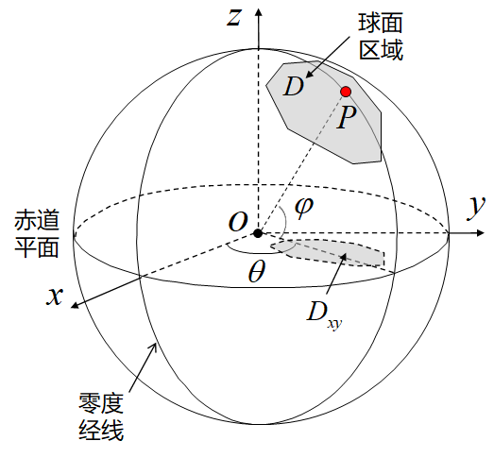
四、模型建立
以地球球心为原点建立三维直角坐标系，球面区域D内任一点记为 P(x,y,z)
注：由于 D_{xy} 是 xOy 平面上的一个不规则区域，模型的求解将变得十分困难，并且当球面区域 D 跨越了赤道时，投影区域 D_{xy}会自相重叠，模型求解会得到错误的结果。

Slide 62
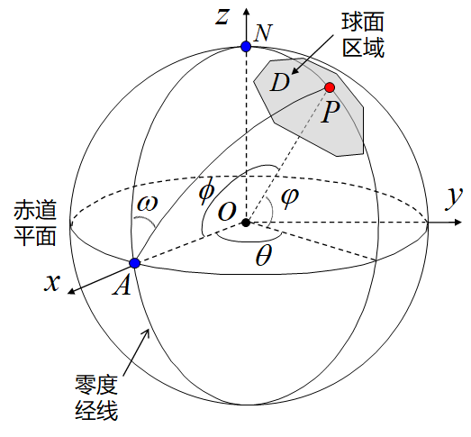
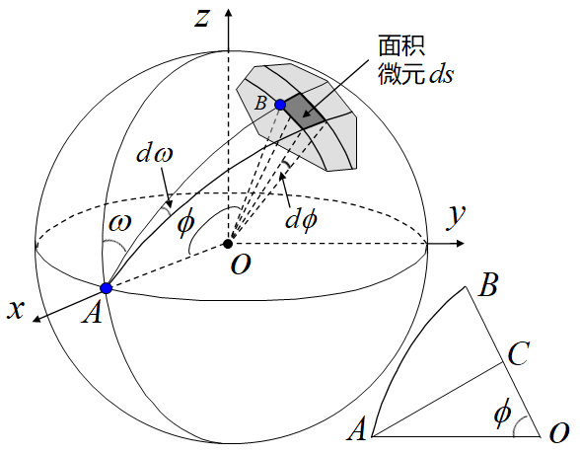
五、模型改进
在球面上任取一点（例如零度经线与 x轴的交点A）作为参照点，计算区域 D 内任意一点相对于该参照点的方位角和球心角，然后基于方位角和球心角，利用微元法建立二重积分模型。

Slide 63
五、模型改进
记 P 点相对于 A 点的方位角为 ω，球心角为 ϕ 。由Haversine公式可得
在球面三角形 NAP 中，由球面余弦公式可得

Slide 64
五、模型改进
考虑由 ϕ，ω 各取得微小增量 dϕ，dω 所构成的面积微元 ds
假设球面区域 D 对应的 ϕ，ω 取值区域为 D_{ϕω}

Slide 65
五、模型改进
在实际计算时，由于 D_{ϕω} 仍是一个不规则区域，模型求解依然十分困难。接下来利用格林公式将以上二重积分化为沿区域 D_{ϕω}边界的曲线积分。
格林定理：设闭区域 D 由分段光滑的曲线 L 围成，函数 P(x,y) 及 Q(x,y) 在 D 上具有一阶连续偏导数，则有
格林公式
其中， L 是 D 的取正向的边界曲线。

Slide 66
五、模型改进
令 P(ϕ, ω) = 0 及 Q(ϕ, ω) = 1-cos ϕ , 则
其中， L _{ϕω} 是 D_{ϕω} 的取正向的边界曲线。

Slide 67
六、模型求解
1. 基于离散数据积分
假设 L 是球面区域 D 的边界曲线，已知 L 上 n 个点的经度和纬度坐标 ，计算得 n 个点相对于 A 点的方位角和球心角 。由中点积分公式可得
2. 顺序节点插值
为了提高计算精度，接下来根据河南省省界线上242个点的经纬度坐标数据，调用spline函数作顺序节点插值，在河南省省界线上插出更多（1000个）点的经纬度坐标数据，然后基于这些数据计算河南省的占地面积。

Slide 68
六、模型求解
2. 顺序节点插值
原理：以给定数据的第一个点为起点，计算各点相对于起点的累积长度，把经度和纬度分别看作是累积长度的函数，给定1000个累积长度值，通过插值方法求出1000个经度值和纬度值。

Slide 69
3. 模型求解程序
>> data = xlsread('河南省省界线经纬度坐标.xlsx');
>> lat = data(:,1); lon = data(:,2);
>> L = sqrt(diff(lon).^2 + diff(lat).^2);
>> L = cumsum([0;L]);
>> Li = linspace(0,max(L),1000);
>> lati = spline(L,lat,Li); loni = spline(L,lon,Li);
>> R = 6371;
>> lat0 = 0; lon0 = 0;
>> lati(end+1) = lati(1); loni(end+1) = loni(1);
>> [phi,w] = distance('gc',lat0,lon0,lati,loni);
>> phi = phi*pi/180; w = w*pi/180;
>> ds = (1-cos((phi(1:end-1)+phi(2:end))/2)).*diff(w);
>> SD1 = R^2*abs(sum(ds)) % 方法1
>> SD2 = areaint(lati,loni,R) % 方法2
结果：计算得到的河南省占地面积为16.597万平方公里。

Slide 70
Thank You

